Slide 1
VUI MỪNG CHÀO CÁC EM
ĐẾN BUỔI HỌC NÀY!

Slide 2
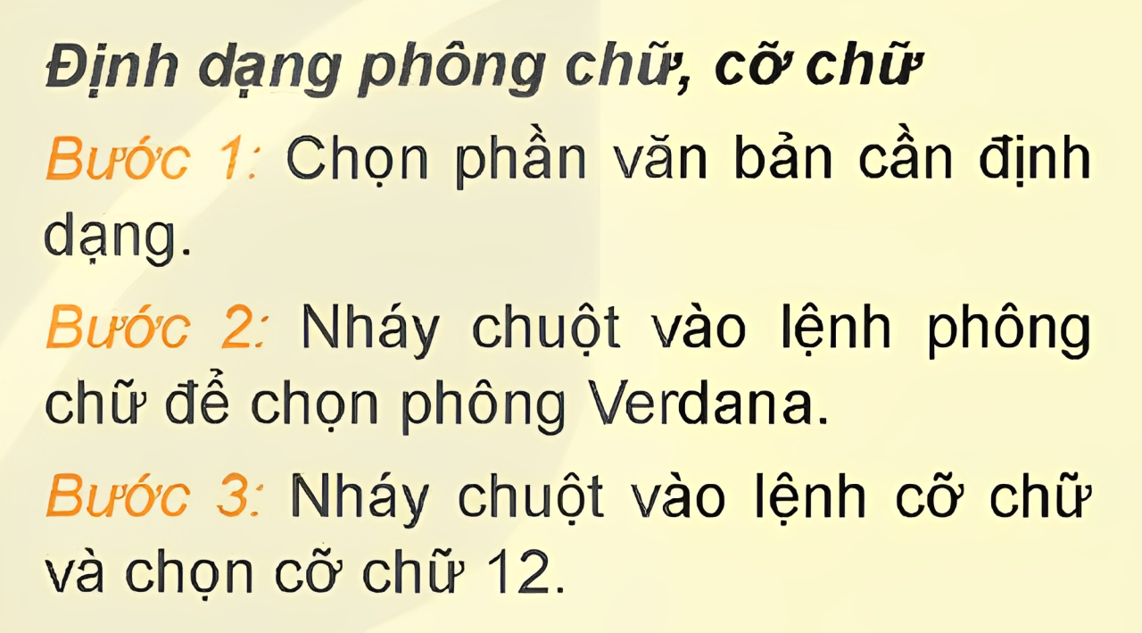
KHỞI ĐỘNG
Hình 72 là hướng dẫn các thao tác định dạng văn bản, em thực hiện lần lượt Bước 1, Bước 2, Bước 3,… để được kết quả như yêu cầu.
Việc thực hiện lần lượt từng bước theo thứ tự như vậy còn được gọi là thực hiện tuần tự. Hằng ngày có rất nhiều hoạt động mà em thực hiện tuần tự. Em hãy kể ba hoạt động như vậy.
Hình 72. Hướng dẫn định dạng văn bản

Slide 3
KHỞI ĐỘNG
8 động tác thể dục được thực hiện lần lượt từ động tác 1 đến hết.
Em làm bài tập tuần tự từ bài thứ nhất đến hết.
Thực hiện tuần tự các bước để tạo một thư mục mới.

Slide 4
CHỦ ĐỀ 6. GIẢI QUYẾT VẤN ĐỀ
VỚI SỰ TRỢ GIÚP CỦA MÁY TÍNH
BÀI 10. CẤU TRÚC
TUẦN TỰ

Slide 5
NỘI DUNG BÀI HỌC
1
2
Cấu trúc
tuần tự
Thực hành

Slide 6
Phần 1
CẤU TRÚC TUẦN TỰ

Slide 7
1. CẤU TRÚC TUẦN TỰ
Thực hiện phần Hoạt động SGK tr.52 theo nhóm 4:
Em hãy sắp xếp các câu lệnh sau theo thứ tự đúng để được chương trình thực hiện ý tưởng: Nhân vật mèo xuất hiện trên sân khấu, di chuyển 100 bước và nói “Xin chào!” trong 3 giây. Mèo kêu meo và nói tiếp “Rất vui được gặp các bạn”.
d, c, e, b, a.

Slide 8
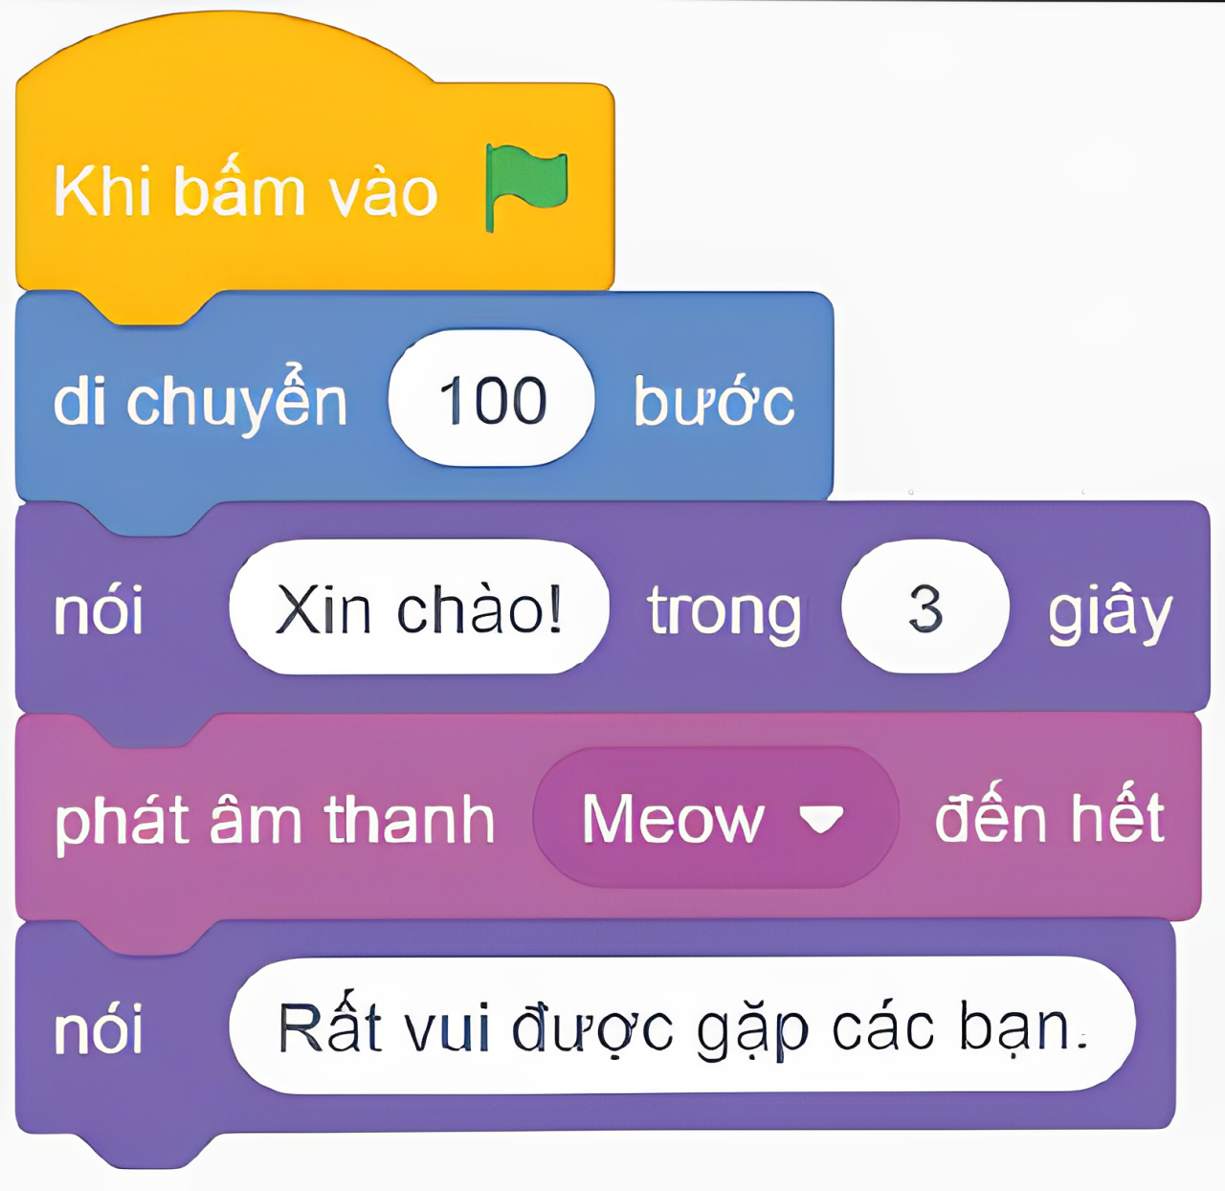
1. CẤU TRÚC TUẦN TỰ
Chương trình thực hiện ý tưởng: Nhân vật mèo xuất hiện trên sân khấu, di chuyển 100 bước và nói “Xin chào!” trong 3 giây. Mèo kêu meo và nói tiếp “Rất vui được gặp các bạn”.
Hình 73. Chương trình “Xin chào!”

Slide 9
GHI NHỚ
Trong cấu trúc tuần tự, các việc được thực hiện lần lượt theo thứ tự.
Trong chương trình có cấu trúc tuần tự, các lệnh hoặc khối lệnh được thực hiện lần lượt theo thứ tự.

Slide 10
CÂU HỎI SGK TR.53
Chọn phát biểu SAI.
A. Trong chương trình có cấu trúc tuần tự, các lệnh được thực hiện theo thứ tự ngẫu nhiên.
B. Trong chương trình có cấu trúc tuần tự, các lệnh được thực hiện lần lượt theo thứ tự.
C. Trong cấu trúc tuần tự, các việc được thực hiện lần lượt theo thứ tự.

Slide 11
Phần 2
THỰC HÀNH

Slide 12
Nhiệm vụ 1: Tạo chương trình “Xin chào!”
Nhiệm vụ: Tạo chương trình “Xin chào!” với ý tưởng sau:
Nhân vật: mèo.
Hoạt động: Nhân vật thực hiện lần lượt các hành động sau:
Di chuyển 100 bước.
Nói “Xin chào!” trong 3 giây.
Kêu meo.
Nói “Rất vui được gặp các bạn”.

Slide 13
HƯỚNG DẪN
Bước 1: Tạo chương trình cho nhân vật mèo.
Hành động | Lệnh
Mèo di chuyển 100 bước.
Mèo kêu meo.
Mèo nói “Xin chào!” trong 3 giây.
Mèo nói “Rất vui được gặp các bạn”.”

Slide 14
HƯỚNG DẪN
Bước 2: Chạy thử chương trình để xem kết quả.
Bước 3: Lưu tệp với tên là XinChao vào thư mục của em.

Slide 15
Nhiệm vụ 2: Tạo chương trình điều khiển nhân vật mèo
Tạo chương trình điều khiển nhân vật mèo thực hiện tuần tự các hành động sau:
1. Di chuyển 10 bước. 2. Thay đổi động tác.
3. Đợi 1 giây. 4. Di chuyển 10 bước.
5. Thay đổi động tác. 6. Đợi 1 giây.
7. Di chuyển 10 bước. 8. Thay đổi động tác.
9. Đợi 1 giây.

Slide 16
HƯỚNG DẪN
Bước 1: Mở tệp chương trình mới.
Hành động | Lệnh
Mèo di chuyển 10 bước.
Thay đổi động tác.
Đợi trong 1 giây.
Bước 2: Tạo chương trình cho nhân vật mèo.

Slide 17
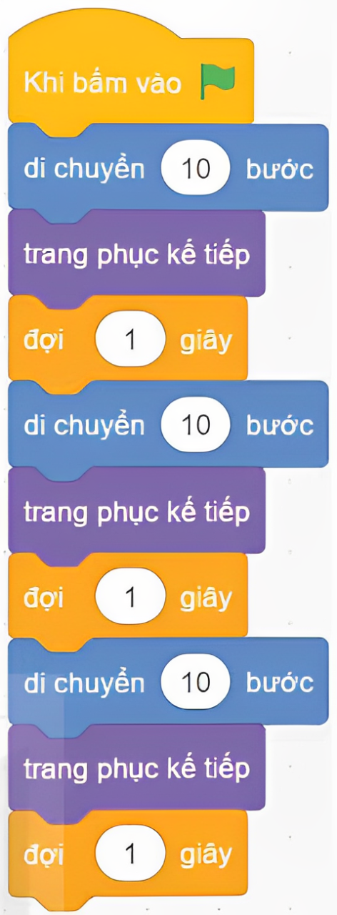
HƯỚNG DẪN
Bước 3: Kéo thả các lệnh để có chương trình như Hình 74.
Bước 4: Chạy thử chương trình và quan sát kết quả.
Bước 5: Lưu tệp với tên là MeoDiChuyen vào thư mục của em.
Hình 74. Chương trình mèo di chuyển

Slide 18
Một nhân vật có thể có nhiều trang phục.
Khi thay đổi liên tiếp các trang phục của nhân vật thì tạo hiệu ứng hoạt hình.
Sử dụng lệnh để thay đổi động tác (trang phục) của nhân vật.
Hình 74. Chương trình mèo di chuyển

Slide 19
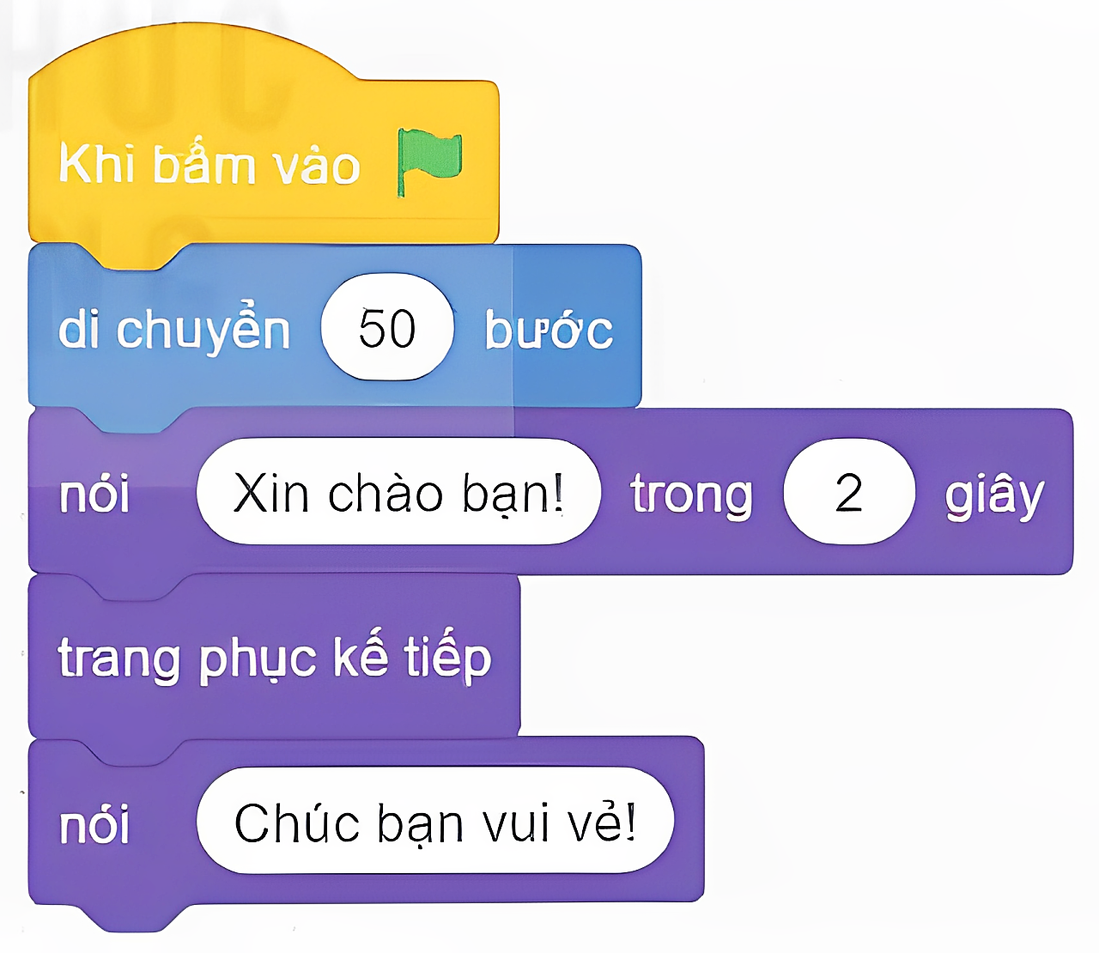
LUYỆN TẬP
Cho chương trình điều khiển nhân vật mèo như Hình 75.
a. Chương trình có cấu trúc tuần tự không?
b. Nhân vật thực hiện lần lượt những hành động nào?
a. Chương trình có cấu trúc tuần tự vì các lệnh của chương trình được thực hiện lần lượt theo thứ tự.
Hình 75. Chương trình điều khiển nhân vật mèo

Slide 20
LUYỆN TẬP
b. Nhân vật thực hiện lần lượt những hành động:
Di chuyển 50 bước.
Nói “Xin chào bạn!” trong 2 giây.
Thay đổi động tác.
Nói “Chúc bạn vui vẻ!”.
Hình 75. Chương trình điều khiển nhân vật mèo

Slide 21
TRÒ CHƠI
ĐẬP BÓNG
Notes:
GV bấm vào từng quả bóng để mở câu hỏi. Sau khi HS trả lời xong, nhân vật sẽ tự đập vỡ quả bóng. GV bấm vào hình bóng tim để chuyển sang phần Vận dụng.

Slide 22
Câu 1. Chọn phát biểu ĐÚNG.
A. Trong cấu trúc tuần tự,
các việc được thực hiện
không theo thứ tự.
C. Trong chương trình có cấu trúc tuần tự, các khối lệnh được thực hiện không theo thứ tự.
D. Trong chương trình có cấu trúc tuần tự, các lệnh được thực hiện lần lượt theo thứ tự.
B. Trong cấu trúc tuần tự,
các việc được thực hiện theo
thứ tự ngẫu nhiên.
D. Trong chương trình có cấu trúc tuần tự, các lệnh được thực hiện lần lượt theo thứ tự.
Notes:
GV bấm vào hình mũi tên để trở lại slide chọn câu hỏi.

Slide 23
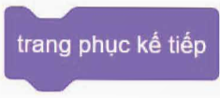
Câu 2. Để thay đổi động tác của nhân vật,
em sử dụng lệnh nào dưới đây?
A.
C.
A.
B.
D.
Notes:
GV bấm vào hình mũi tên để trở lại slide chọn câu hỏi.

Slide 24
Câu 3. Phát biểu nào dưới đây SAI?
C. Một nhân vật trong chương trình Scratch chỉ có một trang phục.
A. Mỗi nhóm lệnh trong chương trình Scratch đều có màu riêng.
C. Một nhân vật trong chương trình Scratch chỉ có một trang phục.
B. Lệnh điều khiển nhân vật di chuyển số bước tùy ý nằm trong nhóm lệnh chuyển động.
D. Phần mềm Scratch cung cấp nhiều phông nền cho em lựa chọn.
Notes:
GV bấm vào hình mũi tên để trở lại slide chọn câu hỏi.

Slide 25
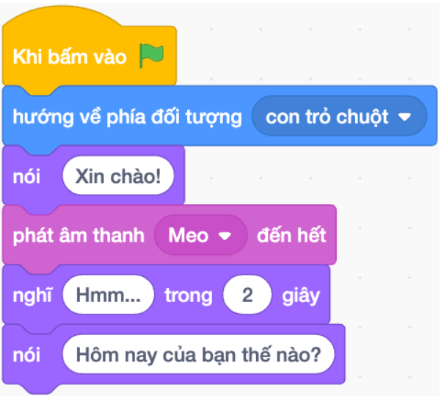
Câu 4. Chương trình điều khiển nhân vật mèo dưới đây có cấu trúc:
A. rẽ nhánh.
B. lặp.
C. tuần tự.
C. tuần tự.
D. không tuần tự.
Notes:
GV bấm vào hình mũi tên để trở lại slide chọn câu hỏi.

Slide 26
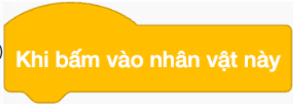
Câu 5. Em hãy sắp xếp các lệnh sau theo thứ tự đúng để được chương trình thực hiện ý tưởng: Nhân vật mèo xuất hiện trên sân khấu, đi tới một vị trí ngẫu nhiên và nói “Xin chào!” trong 2 giây. Khi bấm vào nhân vật thì bạn mèo nói “Chúc bạn một ngày vui vẻ!”.
A. (1) → (5) → (4) → (3) → (2).
(1)
(2)
B. (3) → (2) → (5) → (1) → (4).
B. (3) → (2) → (5) → (1) → (4).
(3)
(4)
C. (2) → (5) → (3) → (1) → (4).
(5)
D. (3) → (5) → (2) → (1) → (4).
Notes:
GV bấm vào hình mũi tên để trở lại slide chọn câu hỏi.

Slide 27
VẬN DỤNG
1. Tương tự Hoạt động ở Mục 1, em hãy mô tả ý tưởng chương trình để nhân vật nói “Tạm biệt!” và “Hẹn gặp lại!” thay cho “Xin chào!” và “Rất vui được gặp các bạn”.
2. Em hãy viết chương trình theo ý tưởng ở Câu 1.

Slide 28
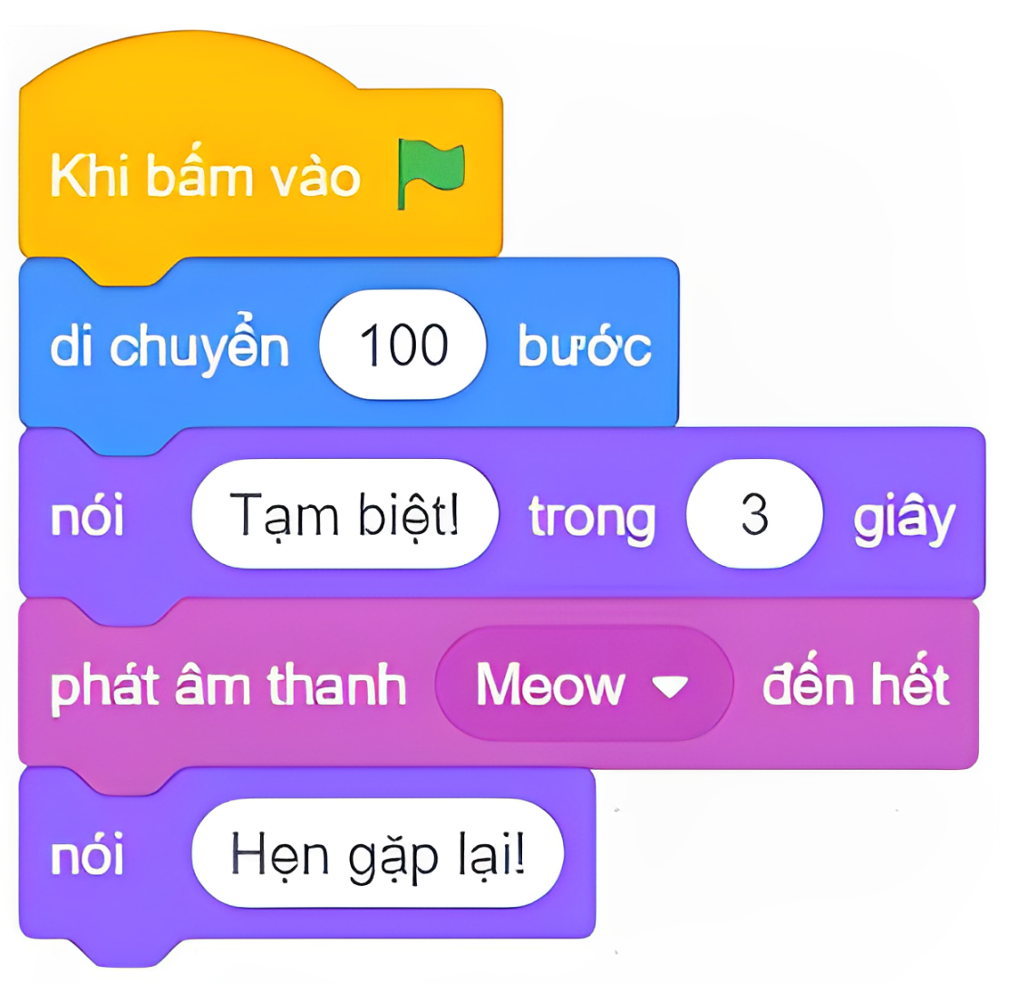
Hướng dẫn
1. Chương trình như sau: Nhân vật mèo xuất hiện trên sân khấu, di chuyển 100 bước và nói “Tạm biệt!” trong 3 giây. Mèo kêu meo và nói tiếp “Hẹn gặp lại!”.
2. Chương trình theo ý tưởng ở câu 1:

Slide 29
HƯỚNG DẪN VỀ NHÀ
1
2
Ôn lại các kiến thức đã học.
Đọc và chuẩn bị trước Bài 11: Cấu trúc lặp.

Slide 30
HẸN GẶP LẠI CÁC EM
Ở BUỔI HỌC SAU!

